Slide 1
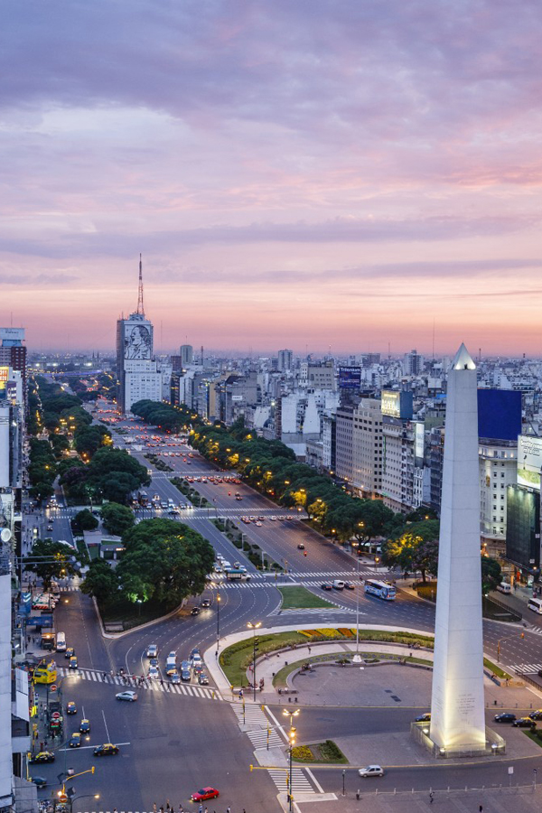

Influencia de la vegetación sobre la temperatura superficial en el Gran Buenos Aires, Argentina
GeoHackeo: CoCo 2023

Slide 2


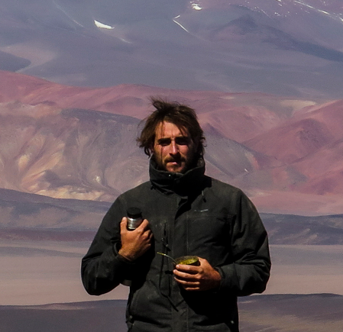

Equipo
Mª Virginia González
CONICET Argentina
@VirGonzalez
Giuliano Camilletti
CONICET Argentina
@giuliano_gc
Suzan A Cordova
University of Texas
@keren_luar

Slide 3
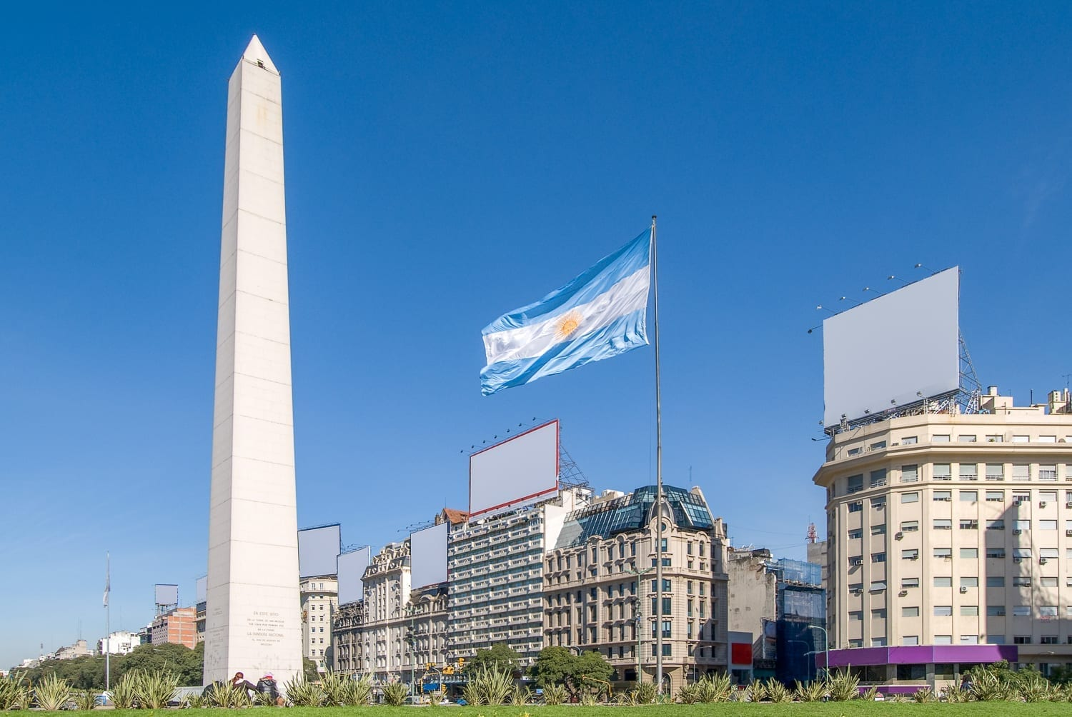

Índice
Introducción
Hipótesis
Objetivo
Área de estudio
Metodología
Resultados
Conclusiones

Slide 4


Introducción
La variación de las temperaturas dentro de un tejido urbano pueden ser importantes. Además, pueden tener influencia factores
Densidad de tejido urbano
Vegetación
Cercanía a cuerpos de agua
Reconocer los patrones de variación de la temperatura en las grandes ciudades tiene múltiples aplicaciones, desde la emisión de alertas climáticas hasta la generación de insumos para la planificación territorial. Para lograr esto, una herramienta valiosa son los sensores remotos (ej., imágenes satelitales) y sistemas de información geográfica para desarrollar mapas informativos e interactivos.

Slide 5
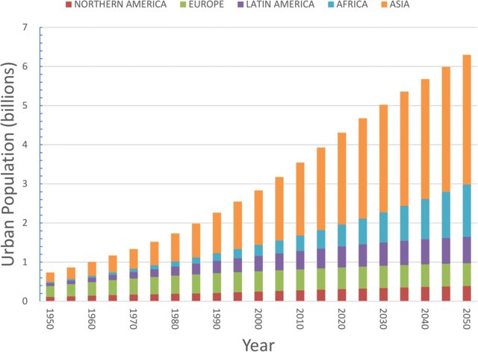
Urbanización en América Latina
La ciudad de Buenos Aires, al igual que el resto de Latinoamérica, ha experimentado un acelerado crecimiento urbano, el cual posee un impacto en la temperatura superficial.
La información de las estaciones metereológicas de la Gran Buenos Aires (GBA) es pública y se encuentra en formatos editables.

Slide 6
Timeline
Lunes 17
Martes 18
Miércoles 19
Jueves 20
Viernes 21
Crear el repositorio de GitHub común
Limpiar y organizar los datos de temperatura y de NDVI
Crear las visualizaciones gráficas y realizar análisis de temperaturas
Crear las visualizaciones gráficas y realizar análisis de NDVI
Resultados finales, interpretaciones y presentación
Presentación

Slide 7


Hipótesis
Objetivo
La variación en temperatura superficial en el Gran Buenos Aires es resultado de la influencia de distintos factores ambientales como cambios en la vegetación y la cercanía de cuerpos de agua
Explorar como la variación del NDVI y la presencia del Río de la Plata ejercen influencia sobre la temperatura superficial en el Área Metropolitana del Gran Buenos Aires (GBA).

Slide 8
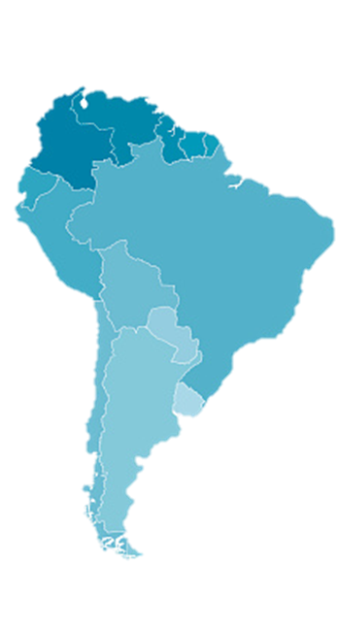
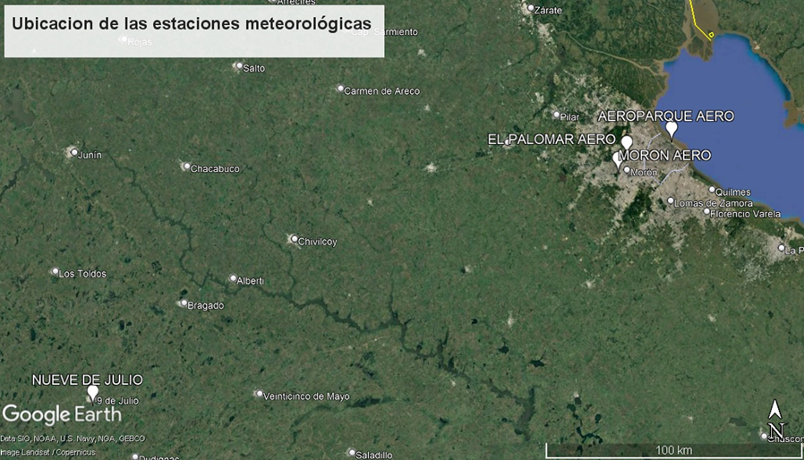
Área de Estudio
4 estaciones meteorológicas en la GBA, tres estaciones en zona urbana (MORÓN AERO, EL PALOMAR AERO y AEROPARQUE AERO) siendo esta última laque se encuentra cerca a un cuerpo de agua y la cuarta estación se localiza en el interior del continente (NUEVE DE JULIO)

Slide 9
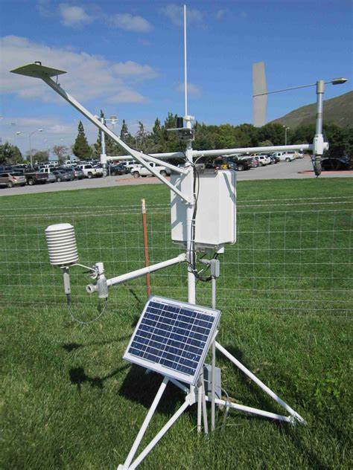
Metodología
DATOS DE TEMPERATURA
Fuente: Servicio Metereológico Nacional Argentina : https://www.smn.gob.ar/
Datos de Temperaturas (ºC)
Marzo 2022- Marzo 2023
Formato txt
Proceso: En Jupiter Lab:
1. Transformamos fechas
2. Eliminamos valores nulos
3. Seleccionamos data de estaciones meteorológicas del área de estudio
4. Agrupamos por meses
5. Elaboramos figuras por días y meses
6. Creamos mapa de temperaturas interactivo

Slide 10

Metodología
DATOS DE NDVI
Fuente: Planetary Computer
Landsat Colección 2, Nivel 2
Marzo 2022- Marzo 2023
Formato txt
Proceso: En Jupiter Lab:
1. Estimación de índice espectral de vegetación normalizado o NDVI
2. Extrajimos el perfil de NDVI a la altura de las estaciones Aeroparque Aero y Nueve de Julio
3. Elaboramos un mapa de variación de NDVI en el área de estudio y le superpusimos la variación de temperatura máxima en las distintas estaciones meteorológicas.

Slide 11
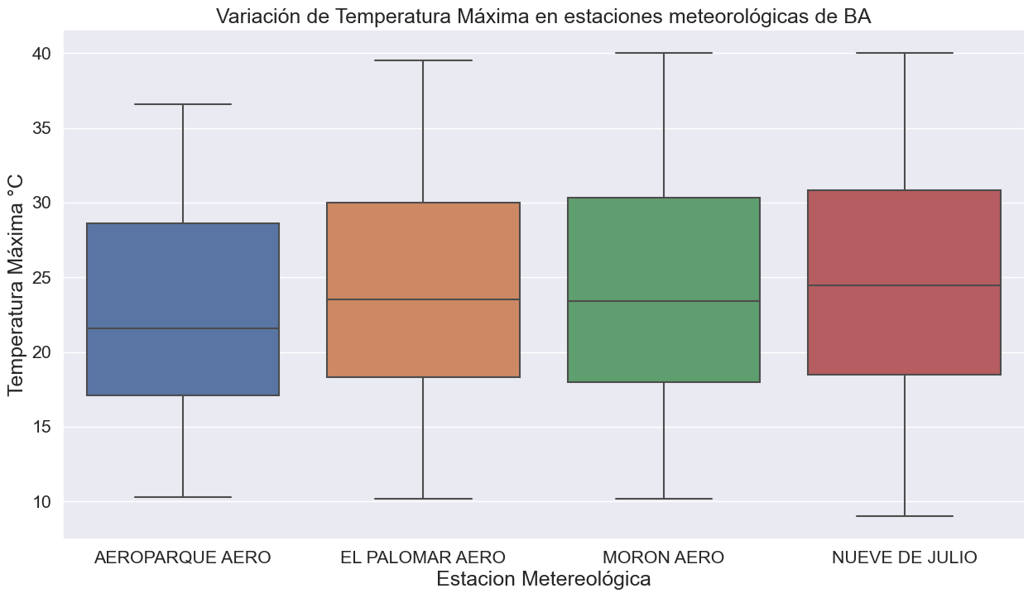
Temperaturas máximas en las 4 estaciones
Estación más cercana al cuerpo de agua
Estación más lejana al cuerpo de agua

Slide 12
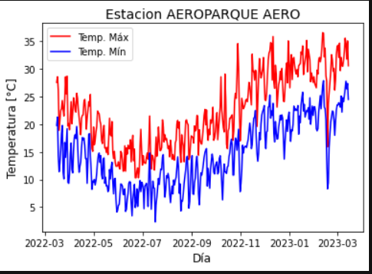
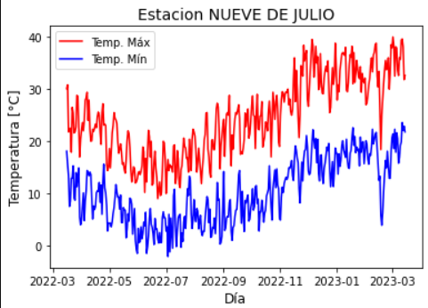
Variaciones de temperatura diarias en 2 estaciones
Estación más cercana al cuerpo de agua
Estación más lejana al cuerpo de agua

Slide 13
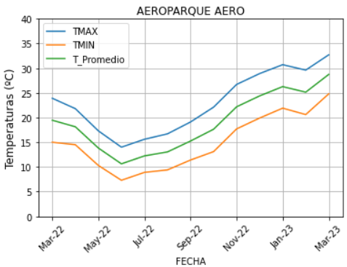
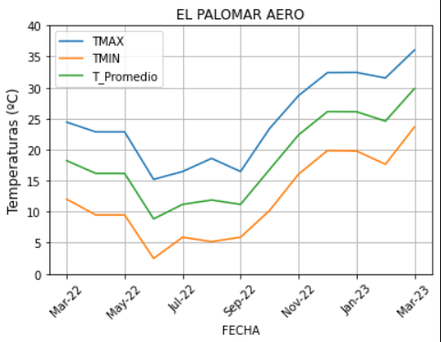
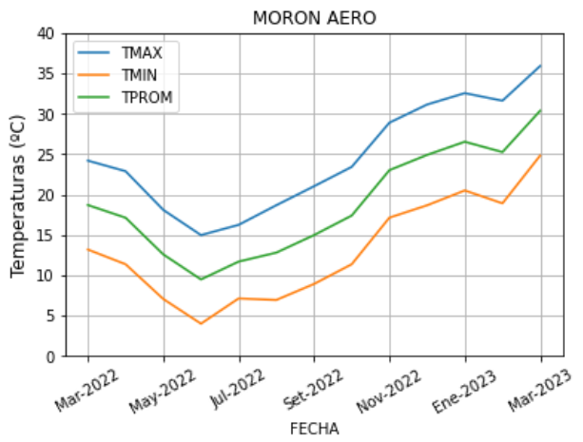
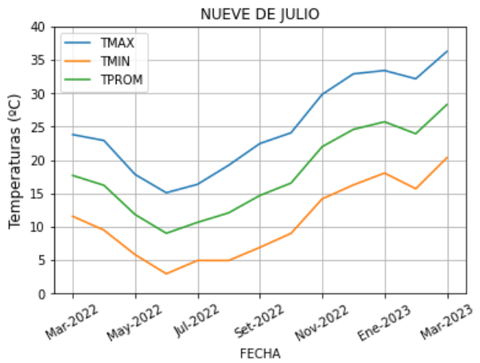
Variaciones de temperatura con promedios mensuales
Estación en la zona urbana de la Gran Buenos Aires
Estación más alejada de la zona urbana
Temperatura más baja comparada con las estaciones en la zona urbana
Estaciones en la zona urbana de la Gran Buenos Aires
PROMEDIOS MENSUALES
PROMEDIOS MENSUALES

Slide 14
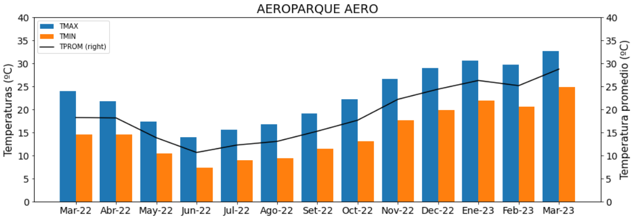
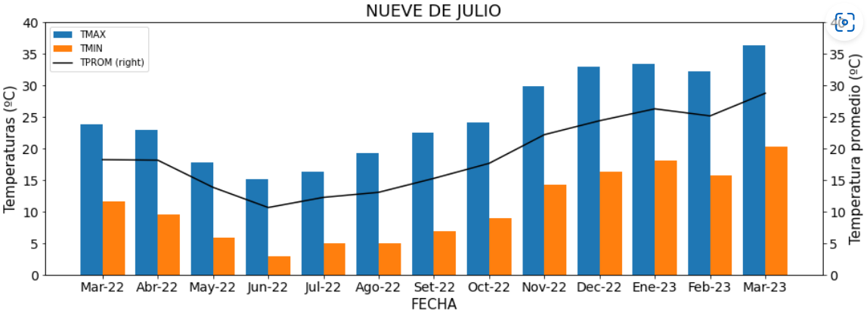
Temperaturas mensuales
PROMEDIOS MENSUALES
Notes:
dos slides

Slide 15
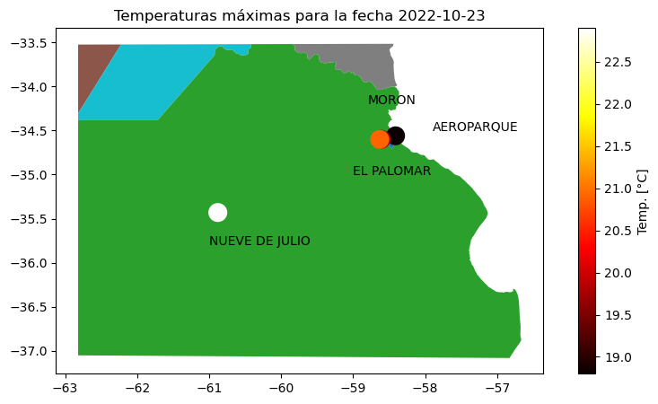
Mapa Interactivo de Temperatura

Slide 16
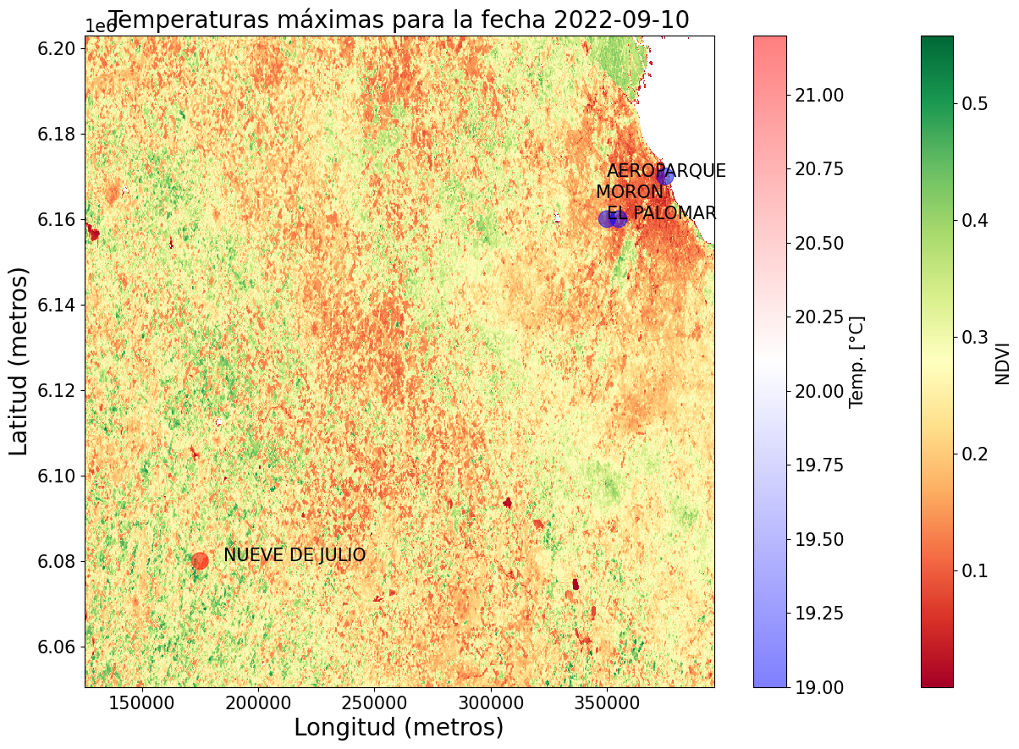
Resultados de Temperatura y de NDVI

Slide 17
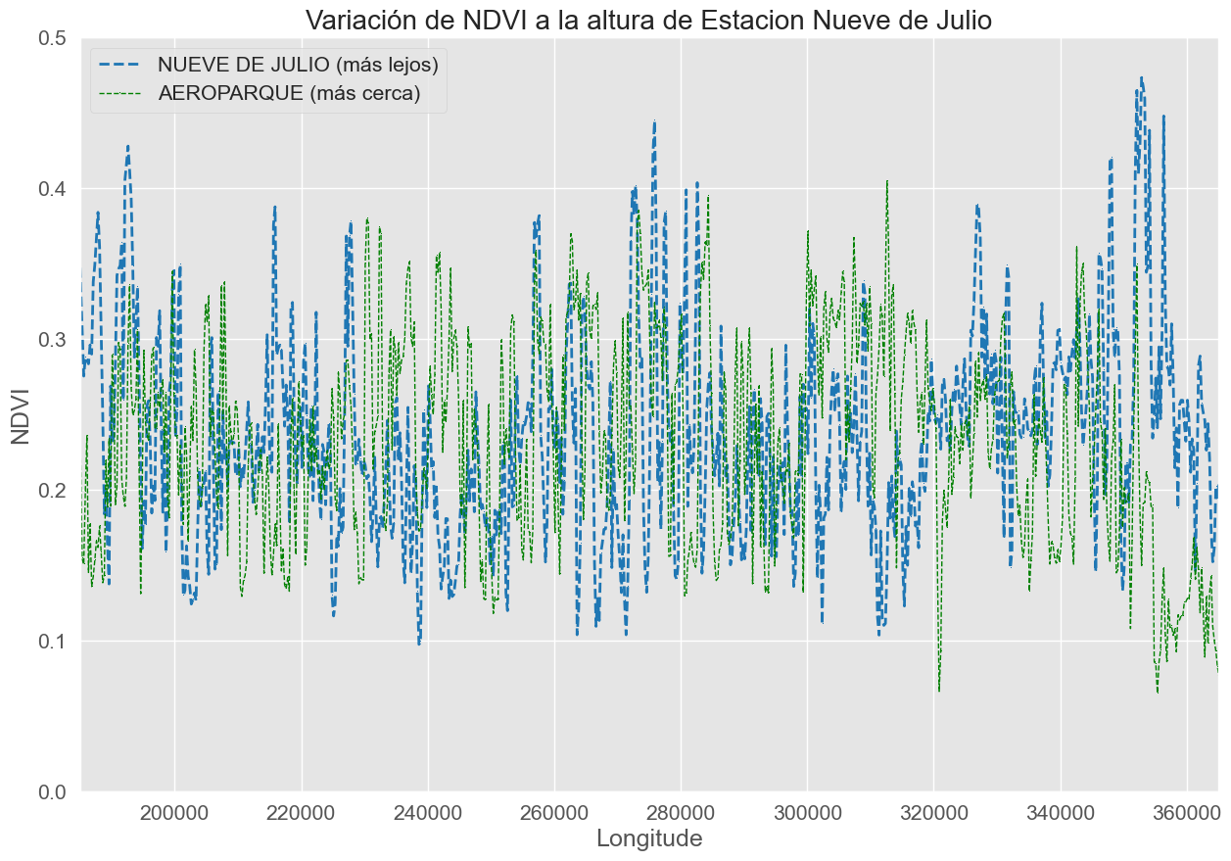
VARIACION DEL NDVI EN LA LATITUD DE LAS ESTACIONES

Slide 18
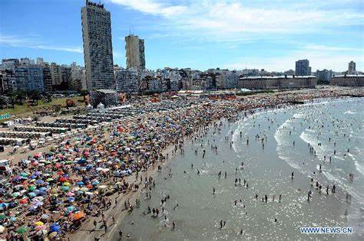
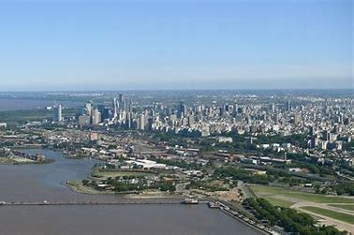
Conclusiones
Las temperaturas en Buenos Aires parecen estar dadas por una distancia a un cuerpo de agua, más que por variaciones espaciales en la vegetación.
El NDVI no mostró patrones marcados en cuanto a las estaciones meteorológicas más y menos urbanizadas.
La falta de vegetación en la urbe, incrementa la temperatura en la ciudad. Sin embargo, El Río de la Plata, ejerce un efecto regulador en la temperatura superficial por su elevado calor específico, provocando que las temperaturas registradas por NUEVE de JULIO no presente grandes diferencias con las estaciones en la ciudad a pesar de su elevado NDVI comparado con la ciudad

Slide 19
Conclusiones
Las temperaturas comparadas de Marzo 2022 y Marzo 2023 son muy variadas debido a que Marzo 2023 estaría ya siendo afectado por el ENSO (Fenómeno de El Niño)
“Evaporation from open water bodies may lower the temperature, but on the other hand also increases the humidity, which dampens the positive effect on thermal comfort. In those cases, the water body eventually limits the cooling and thermal comfort in the surrounding city”
Theeuwes, N. E., Solcerová, A., and Steeneveld, G. J. (2013), Modeling the influence of open water surfaces on the summertime temperature and thermal comfort in the city, J. Geophys. Res. Atmos., 118, 8881– 8896, doi:10.1002/jgrd.50704.

Slide 20
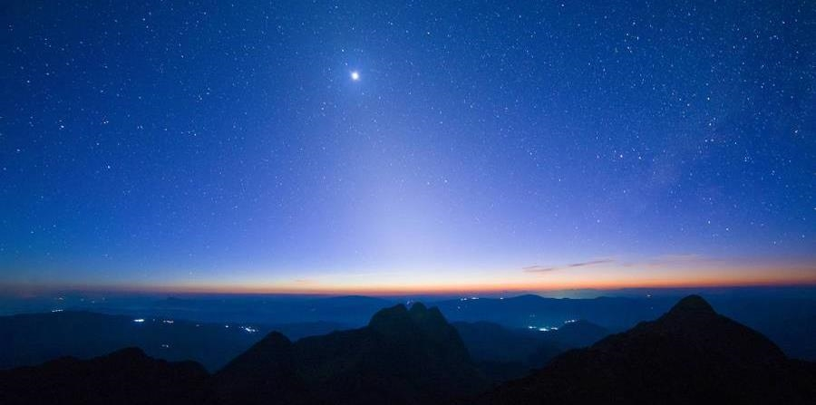

Gracias
URL Repositorio de Github:
https://github.com/VirGonzalez/GeoHackeo

